Slide 1
第 5 章 分 类

Slide 2
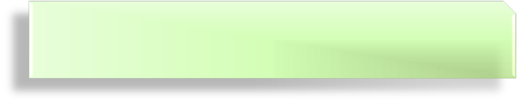

Q1 什么是分类
分类的定义
分类就是把一些新的数据项映射到给定类别中的某一个类别
实际上，分类对应机器学习中的有监督学习（Supervised Learning），而聚类是无监督学习（Unsupervised Learning）

Slide 3
Q2 分类问题
名称 | 胎生 | 会飞 | 水中生活 | 有腿 | 类别
Human | 是 | 否 | 否 | 是 | 哺乳动物
python | 否 | 否 | 否 | 否 | 非哺乳动物
salmon | 否 | 否 | 是 | 否 | 非哺乳动物
whale | 是 | 否 | 是 | 否 | 哺乳动物
frog | 否 | 否 | 有时 | 是 | 非哺乳动物
komodo | 否 | 否 | 否 | 是 | 非哺乳动物
bat | 是 | 是 | 否 | 是 | 哺乳动物
pigeon | 否 | 是 | 否 | 是 | 非哺乳动物
cat | 是 | 否 | 否 | 是 | 哺乳动物
leopard_shark | 是 | 否 | 是 | 否 | 非哺乳动物
turtle | 否 | 否 | 有时 | 是 | 非哺乳动物
penguin | 否 | 否 | 有时 | 是 | 非哺乳动物
porcupine | 是 | 否 | 否 | 是 | 哺乳动物
eel | 否 | 否 | 是 | 否 | 非哺乳动物
salamander | 否 | 否 | 有时 | 是 | 非哺乳动物
gila_monster | 否 | 否 | 否 | 是 | 非哺乳动物
platypus | 否 | 否 | 否 | 是 | 哺乳动物
owl | 否 | 是 | 否 | 是 | 非哺乳动物
dolphin | 是 | 否 | 是 | 否 | 哺乳动物
eagle | 否 | 是 | 否 | 是 | 非哺乳动物
胎生 | 会飞 | 水中生活 | 有腿 | 类别
是 | 否 | 是 | 否 | ？

Slide 4
Q2 分类问题
税号 | 去年退税 | 婚姻状况 | 可征税收入 | 逃税
1 | 是 | 单身 | 125k | 否
2 | 否 | 婚姻中 | 100k | 否
3 | 否 | 单身 | 70k | 否
4 | 是 | 婚姻中 | 120k | 否
5 | 否 | 离婚 | 95k | 是
6 | 否 | 婚姻中 | 60k | 否
7 | 是 | 离婚 | 220k | 否
8 | 否 | 单身 | 85k | 是
9 | 否 | 婚姻中 | 75k | 否
10 | 否 | 单身 | 90k | 是
类别属性

Slide 5
Q3 分类的流程
动物种类 | 体型 | 翅膀数量 | 脚的只数 | 是否产蛋 | 是否有毛 | 类别
狗 | 中 | 0 | 4 | 否 | 是 | 哺乳动物
猪 | 大 | 0 | 4 | 否 | 是 | 哺乳动物
牛 | 大 | 0 | 4 | 否 | 是 | 哺乳动物
麻雀 | 小 | 2 | 2 | 是 | 是 | 鸟类
天鹅 | 中 | 2 | 2 | 是 | 是 | 鸟类
大雁 | 中 | 2 | 2 | 是 | 是 | 鸟类
动物A | 大 | 0 | 2 | 是 | 无 | ？
动物B | 中 | 2 | 2 | 否 | 是 | ？
根据现有的知识，得到了一些关于哺乳动物和鸟类的信息，我们能否对新发现的物种，比如动物A，动物B进行分类？

Slide 6
Q3 分类的流程
步骤一：将样本转化为等维的数据特征（特征提取）
所有样本必须具有相同数量的特征
兼顾特征的全面性和独立性
动物种类 | 体型 | 翅膀数量 | 脚的只数 | 是否产蛋 | 是否有毛 | 类别
狗 | 中 | 0 | 4 | 否 | 是 | 哺乳动物
猪 | 大 | 0 | 4 | 否 | 是 | 哺乳动物
牛 | 大 | 0 | 4 | 否 | 是 | 哺乳动物
麻雀 | 小 | 2 | 2 | 是 | 是 | 鸟类
天鹅 | 中 | 2 | 2 | 是 | 是 | 鸟类
大雁 | 中 | 2 | 2 | 是 | 是 | 鸟类

Slide 7
Q3 分类的流程
步骤二：选择与类别相关的特征（特征选择）
比如，绿色代表与类别非常相关，黑色代表部分相关，浅蓝色代表完全无关
动物种类 | 体型 | 翅膀数量 | 脚的只数 | 是否产蛋 | 是否有毛 | 类别
狗 | 中 | 0 | 4 | 否 | 是 | 哺乳动物
猪 | 大 | 0 | 4 | 否 | 是 | 哺乳动物
牛 | 大 | 0 | 4 | 否 | 是 | 哺乳动物
麻雀 | 小 | 2 | 2 | 是 | 是 | 鸟类
天鹅 | 中 | 2 | 2 | 是 | 是 | 鸟类
大雁 | 中 | 2 | 2 | 是 | 是 | 鸟类

Slide 8
Q3 分类的流程
步骤三：建立分类模型或分类器（分类）
分类器通常可以看作一个函数，它把特征映射到类的空间上

Slide 9
分类和聚类的区别
税号 | 去年退税 | 婚姻状况 | 可征税收入 | 逃税
1 | 是 | 单身 | 125k | 否
2 | 否 | 婚姻中 | 100k | 否
3 | 否 | 单身 | 70k | 否
4 | 是 | 婚姻中 | 120k | 否
5 | 否 | 离婚 | 95k | 是
6 | 否 | 婚姻中 | 60k | 否
7 | 是 | 离婚 | 220k | 否
8 | 否 | 单身 | 85k | 是
9 | 否 | 婚姻中 | 75k | 否
10 | 否 | 单身 | 90k | 是
聚类
分类

Slide 10
分类和聚类的区别
聚类：车牌识别
分类：疾病诊断、垃圾邮件识别、入侵检测识别

Slide 11
k近邻算法
Notes:
更多模板、视频教程：http://www.mysoeasy.com

Slide 12
思考
猜猜看：最后一行未知电影属于什么类型的电影
电影名称 | 打斗次数 | 谈话次数 | 电影类型
California Man | 3 | 104 | Romance
He’s Not Really into Dudes | 2 | 100 | Romance
Beautiful Woman | 1 | 81 | Romance
Kevin Longblade | 101 | 10 | Action
Robo Slayer 3000 | 99 | 5 | Action
Amped II | 98 | 2 | Action
未知 | 18 | 90 | Unknown
Notes:
更多模板、视频教程：http://www.mysoeasy.com

Slide 13
思考
猜猜看：最后一行未知点属于什么类型的点
点 | X坐标 | Y坐标 | 点类型
A点 | 3 | 104 | Romance
B点 | 2 | 100 | Romance
C点 | 1 | 81 | Romance
D点 | 101 | 10 | Action
E点 | 99 | 5 | Action
F点 | 98 | 2 | Action
G点 | 18 | 90 | Unknown
Notes:
更多模板、视频教程：http://www.mysoeasy.com

Slide 14
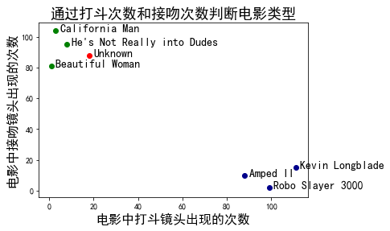
揭晓
答案是：属于Romance类型
from matplotlib import pyplot as plt
plt.rcParams["font.sans-serif"] = ["SimHei"]
names = ["California Man", "He's Not Really into Dudes", "Beautiful Woman",
"Kevin Longblade", "Robo Slayer 3000", "Amped II", "Unknown"]
labels = ["Romance", "Romance", "Romance", "Action", "Action", "Action", "Unknown"]
colors = ["darkblue", "red", "green"]
colorDict = {label: color for (label, color) in zip(set(labels), colors)}
print(colorDict)
X = [3, 8, 1, 111, 99, 88, 18]
Y = [104, 95, 81, 15, 2, 10, 88]
plt.title("通过打斗次数和接吻次数判断电影类型", fontsize=18)
plt.xlabel("电影中打斗镜头出现的次数", fontsize=16)
plt.ylabel("电影中接吻镜头出现的次数", fontsize=16)
# 绘制数据
for i in range(len(X)):
# 散点图绘制
plt.scatter(X[i], Y[i], color=colorDict[labels[i]])
# 每个点增加描述信息
for i in range(0, 7):
plt.text(X[i]+2, Y[i]-1, names[i], fontsize=14)
plt.show()
运行结果
{'Action': 'darkblue', 'Unknown': 'red', 'Romance': 'green'}

Slide 15
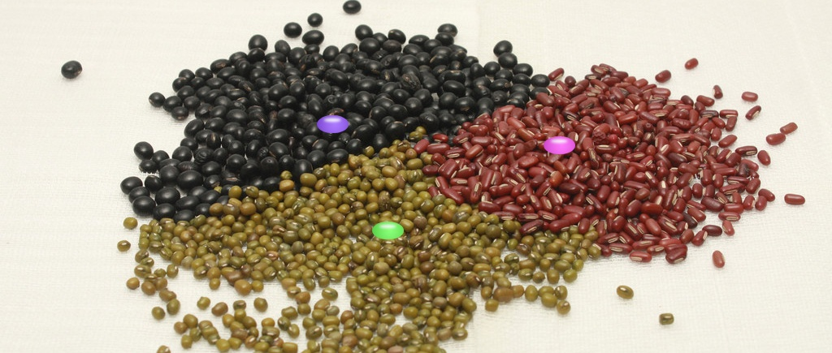
最近邻算法
想一想：下面图片中只有三种豆，有三个豆是未知的种类，如何判定他们的种类？
1968年，Cover和Hart提出了最初的近邻法
Notes:
更多模板、视频教程：http://www.mysoeasy.com

Slide 16
最近邻算法
提供一种思路，即：未知的豆离哪种豆最近就认为未知豆和该豆是同一种类
由此，我们引出最近邻算法的定义：为了判定未知样本的类别，以全部训练样本作为代表点，计算未知样本与所有训练样本的距离，并以最近邻者的类别作为决策未知样本类别的唯一依据
但是，最近邻算法明显存在缺陷，我们来看一个例子
Notes:
更多模板、视频教程：http://www.mysoeasy.com

Slide 17
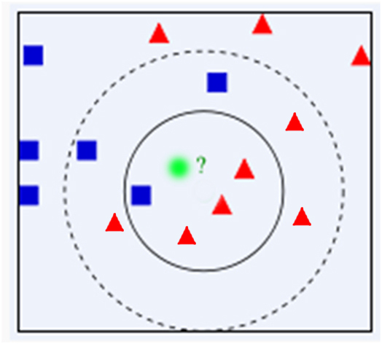
k近邻算法的由来
问题：有一个未知形状X（图中绿色的圆点），如何判断X是什么形状?
Notes:
更多模板、视频教程：http://www.mysoeasy.com

Slide 18
k近邻算法的由来
K近邻算法是最近邻算法的一种延伸，基本思路是：选择未知样本一定范围内确定个数的K个样本，该K个样本大多数属于某一类型，则未知样本判定为该类型
Notes:
更多模板、视频教程：http://www.mysoeasy.com

Slide 19
k近邻算法的原理
k近邻（k-Nearest Neighbor，kNN）算法首先根据距离函数计算待分类样本X和每个训练样本的距离作为相似度，然后选择与待分类样本距离最小的k个样本作为X的k个最近邻，最后以X的k个最近邻中的大多数样本所属的类别作为X的类别
简单地说，k近邻算法采用测量不同特征值之间的距离方法进行分类
Notes:
更多模板、视频教程：http://www.mysoeasy.com

Slide 20
K-近邻算法工作原理
存在一个样本数据集合，并且样本集中每个数据都存在标签，输入没有标签的新数据后，将新数据的每个特征与样本集中数据对应的特征进行比较，只关注样本数据集中前k个最相似的数据，选择k个最相似数据中出现次数最多的分类，作为新标签的分类

Slide 21
k近邻算法的主要步骤
k近邻算法包括三个步骤：
1. 算距离：给定测试对象，计算它与训练集中的每个对象的距离；
2. 找邻居：圈定距离最近的k个训练对象，作为测试对象的近邻；
3. 做分类：根据这k个近邻归属的主要类别，来对测试对象分类。

Slide 22
k近邻算法的具体实现步骤
算法步骤：
step.1---初始化距离为最大值
step.2---计算未知样本和每个训练样本的距离dist
step.3---得到目前k个最邻近样本中的最大距离maxdist
step.4---如果dist小于maxdist，则将该训练样本作为k-最近 邻样本
step.5---重复步骤2、3、4，直到未知样本和所有训练样本的 距离都算完
step.6---统计k个最近邻样本中每个类别出现的次数
step.7---选择出现频率最大的类别作为未知样本的类别
Notes:
更多模板、视频教程：http://www.mysoeasy.com

Slide 23
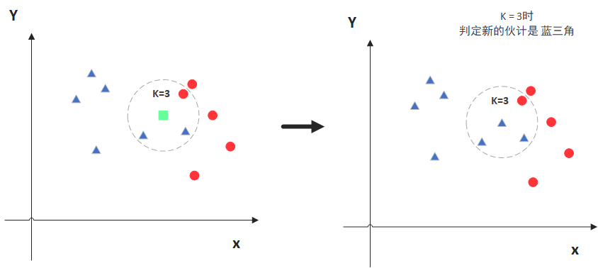
k近邻算法的分析
k值取3时，判断绿色点的类别

Slide 24
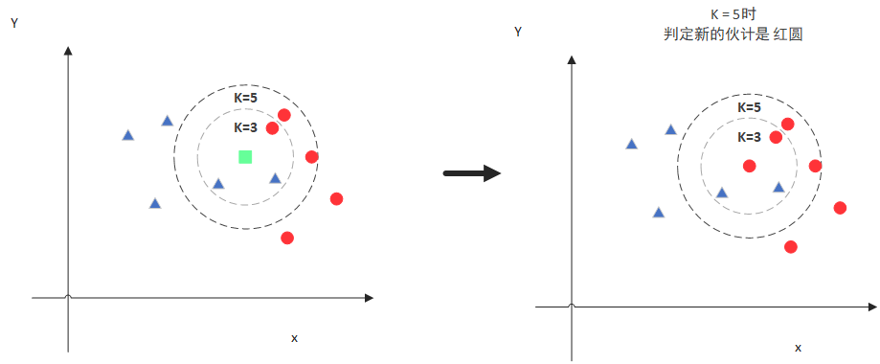
k近邻算法的分析
k值取5时，判断绿色点的类别

Slide 25
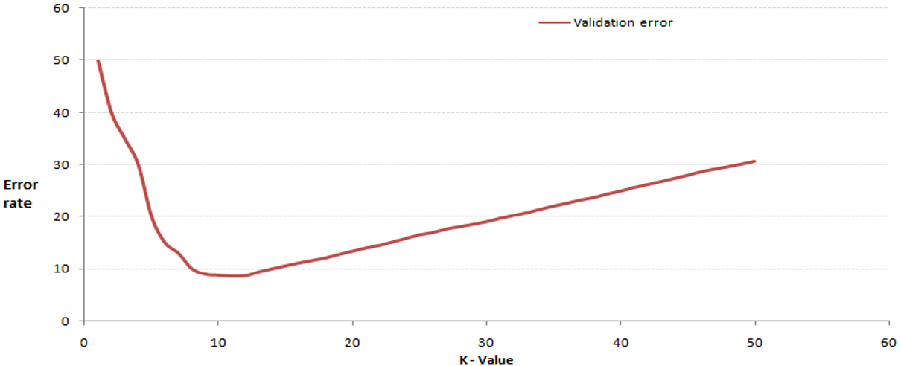
k近邻算法的分析
当增大k值时，一般错误率会先降低，因为有周围更多的样本可以借鉴，但当k值更大的时候，错误率会更高，这也很好理解，比如说一共35个样本，当k增大到30的时候，kNN基本上就没意义了

Slide 26
k近邻算法的优缺点
优点：
1）算法思路简单，易于实现，对异常值不敏感，无数据输入假定
2）当有新样本加入训练集时，无需重新训练

Slide 27
k近邻算法的优缺点
缺点：
1）分类速度慢，该算法的时间复杂度为O(mn)
2）当样本容量太小时，会影响预测准确率

Slide 28
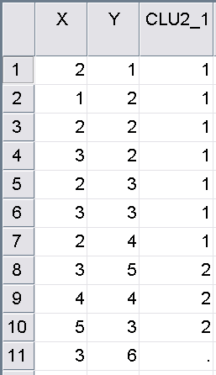
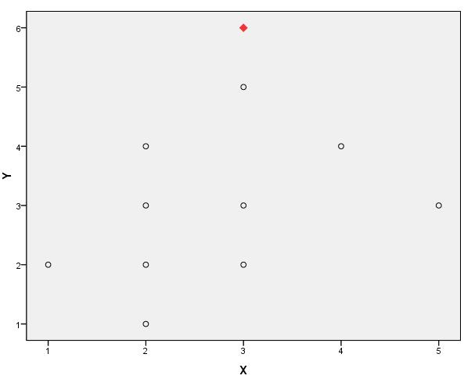
k近邻算法的SPSS示例
类别？

Slide 29
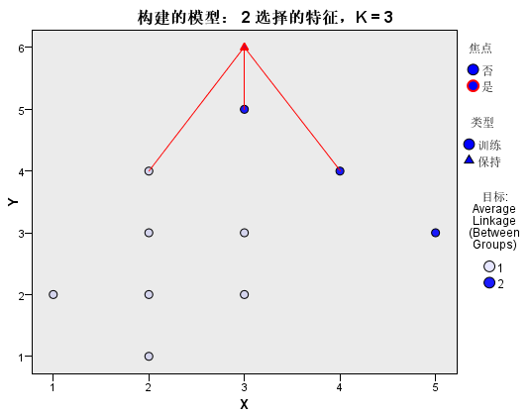
k近邻算法的SPSS示例

Slide 30
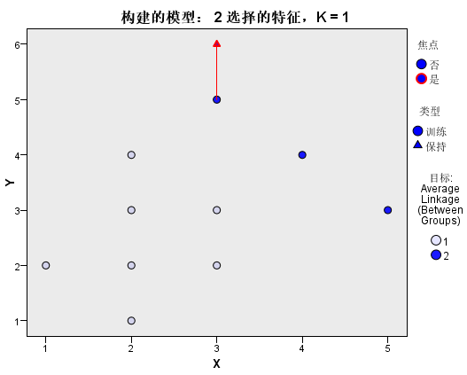
k近邻算法的SPSS示例

Slide 31
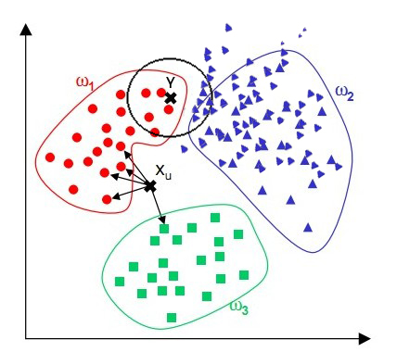
k近邻算法的常见问题
观察下面的例子，我们看到，对于位置样本X，通过kNN算法，我们显然可以得到X应属于红点，但对于位置样本Y，通过kNN算法，我们似乎得到了Y应属于蓝点的结论，而这个结论直观来看并没有说服力
Notes:
更多模板、视频教程：http://www.mysoeasy.com

Slide 32
k近邻算法的常见解决方法
由上面的例子可见：该算法在分类时有个重要的不足是，当样本不平衡时，即：一个类的样本容量很大，而其他类样本容量很小时，很有可能导致当输入一个未知样本时，该样本的k个邻居中大数量类的样本占多数
为此，我们可以采用权值的方法来改进，和该样本距离小的邻居权值大，和该样本距离大的邻居权值则相对较小，由此，将距离远近的因素也考虑在内，避免因一个样本过大导致误判的情况
Notes:
更多模板、视频教程：http://www.mysoeasy.com

Slide 33
k近邻算法的例题
如下表所示，是一个二手房分类的训练集，对于二手房的新样本T = {18, 8}，试用kNN算法预测其所属类型
序号 | 房龄 | 与市中心距离 | 类型
A | 2 | 4 | L₁
B | 4 | 3 | L₂
C | 10 | 6 | L₃
D | 12 | 9 | L₂
E | 3 | 11 | L₃
F | 20 | 7 | L₂
G | 22 | 5 | L₂
H | 21 | 10 | L₁
I | 11 | 2 | L₃
J | 24 | 1 | L₁

Slide 34
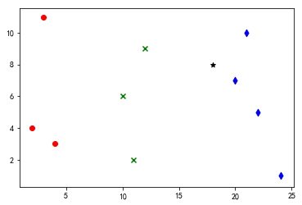
k近邻算法的例题
解：本例采用欧氏距离作为距离度量方法，且设k=4
首先，计算新样本T与训练集中所有样本的距离，如T与A的距离为d(T, A)=16.5，T与所有样本的距离如下
序号 | A | B | C | D | E | F | G | H | I | J
与样本T的距离 | 16.5 | 14.9 | 8.4 | 6.1 | 15.3 | 2.2 | 5 | 3.6 | 9.2 | 9.2
然后，找距离最近的k个邻居，分别是{F, H, G, D}，这4个邻居对应的类别分别为{L₂, L₁, L₂, L₂}，故新样本T的类别为L₂
E
D
H
T
F
C
G
A
B
I
J

Slide 35
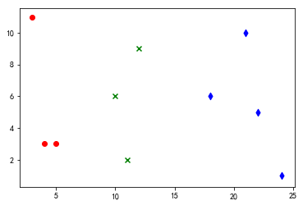
k近邻算法的例题
使用上表的二手房训练集训练k近邻算法的分类模型，并对新的二手房样本[7, 27]和[2, 4]所属类别进行预测
import numpy as np
import matplotlib.pyplot as plt
from sklearn.neighbors import KNeighborsClassifier #引入KNN模块
from sklearn.model_selection import train_test_split #引入数据集分割模块
from sklearn import metrics #引入机器学习的准确率评估模块
X1, y1 = [], []
fr = open('D:\\knn.txt')
for line in fr.readlines():
lineArr = line.strip().split()
X1.append([int(lineArr[0]), int(lineArr[1])])
y1.append(int(lineArr[2]))
X = np.array(X1) #X是特征属性集
y = np.array(y1) #y是类别标签集
X_train,X_test, Y_train, Y_test = train_test_split(X, y, test_size=0.16)
knn = KNeighborsClassifier(3) #使用模型并训练
knn.fit(X,y)
plt.scatter(X_train[Y_train==1,0], X_train[Y_train==1,1], color='red',marker='o')
plt.scatter(X_train[Y_train==2,0], X_train[Y_train==2,1], color='green',marker='x')
plt.scatter(X_train[Y_train==3,0], X_train[Y_train==3,1], color='blue',marker='d')
y_pred = knn.predict(X_test)
print(knn.score(X_test, Y_test))
print(metrics.accuracy_score(y_true=Y_test, y_pred=y_pred))
print(metrics.confusion_matrix(y_true=Y_test, y_pred=y_pred))
from sklearn.metrics import classification_report
target_names = ['labels_1','labels_2','labels_3']
print(classification_report(Y_test,y_pred))
label = knn.predict([[7,27], [2,4]])
print(label)
运行结果
1.0
1.0
[[1 0]
[0 1]]
precision recall f1-score support
1 1.00 1.00 1.00 1
3 1.00 1.00 1.00 1
avg / total 1.00 1.00 1.00 2
[2 1]

Slide 36
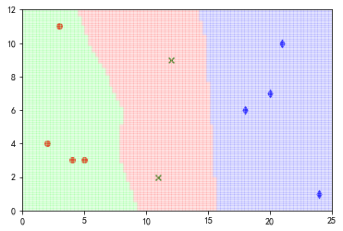
k近邻算法的例题
绘制分类边界图，则需要将以下代码添加到上述代码的末尾处
运行结果
import matplotlib as mpl
N, M = 90, 90 #网格采样点的个数
t1 = np.linspace(0, 25, N) #生成采样点的横坐标值
t2 = np.linspace(0,12, M) #生成采样点的纵坐标值
x1, x2 = np.meshgrid(t1, t2) #生成网格采样点
x_show = np.stack((x1.flat, x2.flat), axis=1) # 将采样点作为测试点
y_show_hat = knn.predict(x_show) # 预测采样点的值
y_show_hat = y_show_hat.reshape(x1.shape) #使之与输入的形状相同
cm_light = mpl.colors.ListedColormap(['#A0FFA0', '#FFA0A0', '#A0A0FF'])
plt.pcolormesh(x1, x2, y_show_hat, cmap=cm_light,alpha=0.3) #预测值的显示
1.0
1.0
[[1 0]
[0 1]]
precision recall f1-score support
2 1.00 1.00 1.00 1
3 1.00 1.00 1.00 1
avg / total 1.00 1.00 1.00 2
[2 1]

Slide 37
k近邻算法的改进方向
从算法实现的过程大家可以发现，该算法存两个严重的问题
第一个是需要存储全部的训练样本
第二个是需要进行繁重的距离计算量
Notes:
更多模板、视频教程：http://www.mysoeasy.com

Slide 38
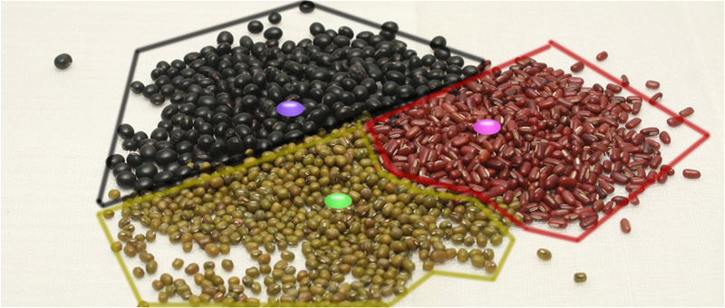
k近邻算法的改进：分组快速搜索近邻算法
其基本思想是：将样本集按近邻关系分解成组，给出每组质心的位置，以质心作为代表点，与未知样本计算距离，选出距离最近的一个或若干个组，再在组的范围内应用一般的kNN算法，由于并不是将未知样本与所有样本计算距离，故该改进算法可以减少计算量，但并不能减少存储量
Notes:
更多模板、视频教程：http://www.mysoeasy.com

Slide 39
KNN算法的改进：压缩近邻算法
基本思路：定义两个存储器，一个用来存放生成的样本集，称为output样本集，另一个用来存放原来的样本集，称为original样本集
1. 初始化：output样本集为空集，原样本集存入original样本集，从original样本集中任意选择一个样本移动到output样本集中；
2. 在original样本集中选择第i个样本，并使用output样本集中的样本对其进行最近邻算法分类，若分类错误，则将该样本移动到output样本集中，若分类正确，不做任何处理；
3. 重复2步骤，直至遍历完original样本集的所有样本，output样本集即为压缩后的样本集
通过这种方式也能减少算法的计算量，但仍然无法减少存储量
Notes:
更多模板、视频教程：http://www.mysoeasy.com

Slide 40
作业
1. 获取kNN算法对鸢尾花数据集分类时最优的k值
# 导入鸢尾花数据集
from sklearn.datasets import load_iris
iris = load_iris()
Notes:
更多模板、视频教程：http://www.mysoeasy.com

Slide 41
作业
2. 利用kNN算法实现任意小型数据集上的疾病诊断任务，并分析如何提升分类效果
Notes:
更多模板、视频教程：http://www.mysoeasy.com

